Slide 1


大阪市と
日本生命保険相互会社との
包括連携協定の概要
×

Slide 2
日本生命保険相互会社との協定の目的・連携事項
【 目的 】
相互の連携を強化し、市民サービスの向上と大阪市内における
地域の一層の活性化を推進すること
【 連携事項 】
(1) 健康・医療に関すること
(2) スポーツ振興に関すること
(3) こどもの健全育成に関すること
(4) 環境に関すること
(5) 市民生活の安全・安心に関すること
(6) 福祉に関すること
(7) 大阪経済の活性化及び雇用促進に関すること
(8) 市民活動の推進に関すること
(9) 2025年大阪・関西万博に関すること
(10) 区政・市政のPRに関すること
(11) その他、市⺠サービスの向上及び地域の活性化に関すること

Slide 3
主な具体的取組
(１) 健康・医療に関すること
①感染症対策への支援
②地域医療への貢献
(２) スポーツ振興に関すること
③スポーツイベントの実施
(３) こどもの健全育成に関すること
④ニッセイ名作シリーズへの招待

Slide 4

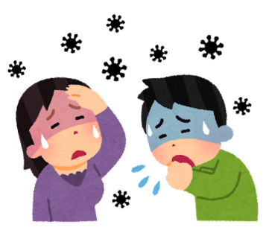

主な具体的取組 ①
感染症対策への支援
《概要》
新型コロナウイルス等、感染症に関して、感染予防をはじめとする各種対策を
支援します。
《主な連携取組》
感染予防接種に関する周知への協力
ワクチン接種を希望する市民の皆さまが、確実に接種できるよう、市内76営業拠点、約2,500名の
日本生命営業職員が「コロナワクチン接種のお知らせ」等を配布・説明します。

Slide 5
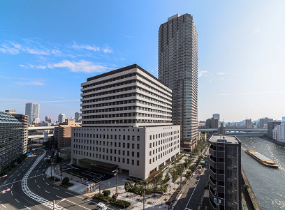
主な具体的取組 ②
地域医療への貢献
《概要》
日本生命病院（大阪市）の知見を活かし、大阪市民の健康づくりを支援します。
《主な連携取組》
市民の健康づくりへの協力
市民の健康づくりに関するチラシ等の作成や日本生命営業職員のネットワークを活用しチラシ等の配布に協力します。
市主催セミナー等へ、がんや女性特有の疾患、結核、
生活習慣病等に関する講師を派遣します。
こどもたち（小学生）を対象に、「ニッセイ夏休みこども医療体験」等のセミナーを開催します。
公募により母子家庭の母親を対象に無料乳がん検診を実施します。また、希望者には特定健康診査を実施します。
日本生命病院外観

Slide 6
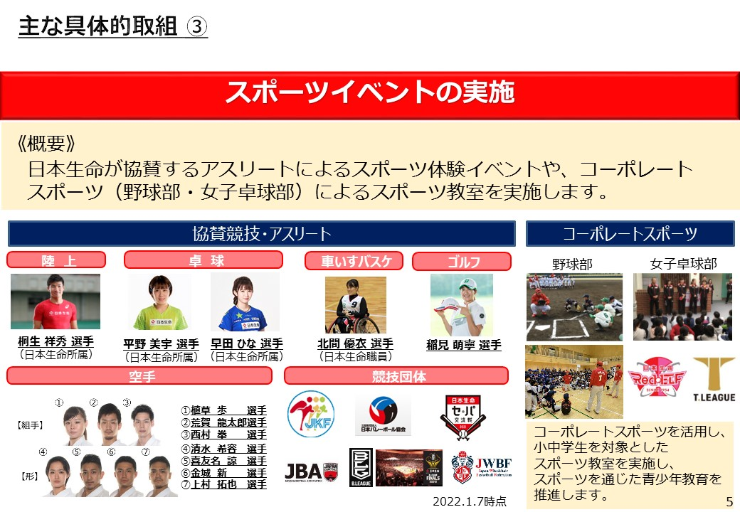

Slide 7
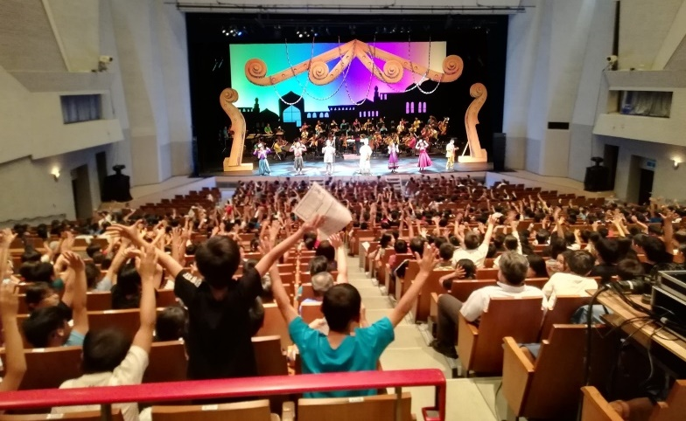
主な具体的取組 ④
ニッセイ名作シリーズへの招待
《概要》
こどもたち（小学生）を、公益財団法人ニッセイ文化振興財団が制作・上演する
児童向け舞台作品「ニッセイ名作シリーズ」に招待します。
《主な連携取組》
ミュージカル・音楽劇・人形劇等の公演
豊かな情操や多様な価値観を育むために、児童向け舞台作品「ニッセイ名作シリーズ」に、こどもたち（小学生）を学校・学年単位で招待します。（共催事業）
ミュージカル、音楽劇、人形劇など多様なジャンルの作品を提供します。
「ニッセイ名作シリーズ」公演の様子

Slide 8
包括連携協定による取組・協力事業
１．健康・医療に関すること
●感染症対策への支援
・新型コロナウイルス等、感染症に関して、感染予防をはじめとする各種対策を支援します。
●地域医療への貢献
・日本生命病院（大阪市）の知見を活かし、市主催セミナー等へ、がんや女性特有の疾患、
結核、生活習慣病等に関する講師を派遣する等、市民の健康づくりを支援します。
・こどもたち（小学生）を対象に「ニッセイ夏休みこども医療体験」等のセミナーを開催
します。
・公募により、日本生命病院（大阪市）において母子家庭の母親を対象にした無料乳がん
検診を実施します。また、希望者には特定健康診査を実施します。
●健康に関する普及啓発・広報協力
・日本生命営業職員（市内76営業拠点・約2,500名）のネットワークを活用し、がん検診・
特定検診等の受診の呼びかけや、熱中症予防、メンタルヘルスケア、受動喫煙防止等、
健康に関するチラシの作成・配布等に協力します。
・市内３ヵ所の来店型店舗「ライフプラザ」において、健康に関するポスター掲示・
チラシ配架に協力します。
●すこやかパートナーへの登録
・すこやかパートナーに登録し「健康都市大阪の実現」をめざした取組を推進します。

Slide 9
２．スポーツ振興に関すること
●スポーツイベントの実施
・日本生命協賛アスリートによるスポーツ体験イベントを実施します。
・コーポレートスポーツ（野球部、女子卓球部）によるスポーツ教室を実施します。
●スポーツボランティアへの協力
・大阪マラソン大会、車いすバスケットボール等の障がい者スポーツ大会など、市主催
イベント等における運営ボランティアに参加します。
３．こどもの健全育成に関すること
●ニッセイ名作シリーズ公演への招待
・こどもたち（小学生）を、公益財団法人ニッセイ文化振興財団が制作・上演する児童向け
舞台作品「ニッセイ名作シリーズ」に招待します。
●こどもの貧困・児童虐待防止等への協力
・こども食堂等への支援やボランティア協力を行うことで、こどもの貧困に関する課題解決
に協力します。
・オレンジリボン（児童虐待防止）キャンペーンに関する広報等に協力します。
●こども教育等への協力
・「ライフデザイン」「家計管理」「支え合い」などをテーマにした「出前授業」や
「受入授業」を実施します。
・「ニッセイの森」の間伐材を活用した「樹木名プレート」、樹木の写真・特徴・観察の
視点等が記載された各学校オリジナルの「学校の木のしおり」を学校等へ寄附する活動
を通じ、環境教育に取り組みます。

Slide 10
４．環境に関すること
●清掃活動ボランティアへの参加
・市内営業拠点(76ヵ所)周辺地域の清掃活動を実施します。
・大阪市一斉清掃等の清掃活動ボランティアに参加します。
●環境に関する広報
・ごみ減量に関するポスター掲示等、環境に関する広報に協力します。
５．市民生活の安全・安心に関すること
●道路や公園等で不具合箇所を発見した際の情報提供
・道路や公園等で不具合箇所を発見した場合に、「おしえ太郎」送信フォームを活用して
情報提供に協力します。
●こども110番の家事業への参加・協力
・市内営業拠点(76ヵ所)において、こども110番の家事業に協力します。
●市民生活の安全・安心に関する広報
・特殊詐欺防止などの、防犯や交通安全の啓発活動に協力します。
６．福祉に関すること①
●障がい者の就業体験の受け入れ
・日本生命の特例子会社であるニッセイ・ニュークリエーション（大阪市）において、
障がい者の就業体験の受け入れに協力します。

Slide 11
６．福祉に関すること②
●障がい者スポーツ理解促進への協力
・大阪マラソン、車いすバスケットボール等の障がい者スポーツ大会など、市主催イベン
ト等における運営ボランティアに参加します。
●「あいサポート企業」への登録
・あいサポート運動（障がいのある方が暮らしやすい地域社会（共生社会）の実現をめざす
運動）に取り組む「あいサポート企業」に登録します。
●障がい者支援施策「ハートフル商店街」事業への協力
・市内3ヵ所の来店型店舗「ライフプラザ」等のスペースにおいて、ハートフル商店街の
出前開催に協力します。
●高齢者の見守り活動の実施
・日々の営業活動時に異変に気付いた場合、区保健福祉センター等に連絡するなど、高齢
者の見守り活動を実施します。
●認知症高齢者見守りネットワーク事業への協力
・認知症高齢者見守りネットワークへ協力し、行方不明者を発見した際の保護や通報等を
行います。
●認知症サポーターの増加・オレンジパートナーへの登録
・日本生命職員の認知症サポーターを増加し、認知症への理解を促進します。
・大阪市のオレンジパートナーに登録し、認知症の市民が安心して生活できる街づくりに
協力します。

Slide 12
７．大阪経済の活性化及び雇用促進に関すること
●中小企業支援等の取組
・中小企業の支援ニーズに対応し、企業交流会やビジネスマッチング等を実施します。
●自己啓発、経済、雇用等幅広いセミナーの開催
・関連会社を含め、幅広いラインアップでセミナーを開催します。
●雇用・女性の活躍促進等に関する広報協力
・雇用や女性の活躍促進に関するポスター掲示やチラシ配架等の広報に協力します。
８．市民活動の推進に関すること
●地域活性化に向けた取組
・大阪市市民活動総合ポータルサイトに団体登録を行い、市民活動に参加・協力します。
●イベント等における日本生命職員のボランティア活動への参加
・大阪マラソン等の市主催イベントにおける運営ボランティアや、クリーンアップ作戦等の
清掃ボランティア、市内の事業所等の近隣地域で実施されるイベントや地域活動への
ボランティアに参加します。
●市民活動に関する広報協力
・市民活動に関するポスター掲示、チラシ配架等の広報に協力します。

Slide 13
９．2025年大阪・関西万博に関すること
●万博の機運醸成
・万博の機運醸成を図るため市主催の万博関連イベント等に協力します。
10．区政・市政のPRに関すること
●ポスター、チラシ等による広報等への協力
・市内３ヵ所の来店型店舗「ライフプラザ」において、ポスター掲示やチラシ配架に加え、
市内76営業拠点の日本生命営業職員（約2,500名）が、チラシ等をお客様に配布します。
●タイアップポスター・チラシの作成
・企業チラシに大阪市広報内容を掲載したタイアップチラシを作成し、広報に協力します。
●市主催イベント等における会場提供協力
・市主催イベント等に市内３か所の来店型店舗「ライフプラザ」等のスペース提供に
協力します。
11．その他、市⺠サービスの向上及び地域の活性化に関すること

